Slide 1
第四章 中国的经济发展
01
考点解读
02
考点梳理
03
真题剖析
04
实战提分

Slide 2
考点解读
01

Slide 3
主要考点 | 内容解读 | 考查频率
逐步完善的交通运输网 | （1）比较不同交通运输方式的特点，初步学会选择恰当的交通运输方式 （2）运用地图说出我国铁路干线的分布格局 | ●●●●
因地制宜发展农业 | （1）运用资料说出我国农业的分布特点 （2）举例说明因地制宜发展农业的必要性和科学技术在发展农业中的重要性 | ●●●●●
工业的分布与发展 | 运用资料说出我国工业的分布特点，了解我国高新技术产业的发展状况 | ●●●●●

Slide 4
考点梳理
02

Slide 5
一、交通运输
1.我国的铁路干线和枢纽
（1）铁路是我国最重要的运输方式。我国拥有世界上最大规模和最高营运速度的高速铁路网。
（2）铁路枢纽：北京、上海、广州、郑州、沈阳、武汉、重庆、西安、成都、兰州、株洲、徐州等。
（3）从整体上看，我国东部地区的铁路运输网稠密，西部地区较为稀疏。
东西干线：滨绥—滨州线、京包—包兰线、陇海—兰新线、沪昆线、南昆线等。
南北干线：京哈线、京沪线、京九线、京广线、焦柳线、宝成—成昆线、青藏线等。

Slide 6
2.交通运输方式的特点和选择
（1）现代交通运输方式及其特点：
·铁路运输（火车）——运量大、价格低，且能长途运输。
·公路运输（汽车）——方便、快捷，可以实现“门口对门口”，宜于短途运输（青藏地区因地势原因，公路运输成为最重要的运输方式）。
·水运（船舶）——价格便宜，易受自然条件限制。
·航空运输（飞机）——速度快、价格贵、运量小，易受天气条件限制。
·管道运输——适用于石油、天然气等，损耗小，受天气因素影响小，但建设成本高。
（2）分布状况：东部铁路网、公路网密度大，西部铁路网、公路网密度小;高速公路主要分布在东部沿海地区。
（3）绿色出行：公共交通、自行车等。
3. 主要铁路干线：“五纵三横”名称、起止点、经过的省区。

Slide 7
二、农业
1.通过培育植物和饲养动物等方式来获得产品的物质生产部门就是农业。农业可分为种植业、畜牧业、林业和渔业。
2.农业的分布。
（1）大致以400毫米年等降水量线为界，我国可分为东部农耕区和西部牧业区。
（2）种植业集中分布在东部季风区。以秦岭—淮河一线为界，南北地区的种植业存在差异。
耕地类型：南方水田，北方旱地；
粮食作物：南方水稻，北方小麦；
经济作物：南方油菜、甘蔗，北方花生、大豆、甜菜；
耕作制度：南方一年两熟或三熟；北方一年一熟或两年三熟。

Slide 8
（3）林业的分布：东北林区、东南林区、西南林区三大林区。
（4）牧业的分布：西部广大地区天然草场广布，有新疆牧区、内蒙古牧区、青海牧区、西藏牧区四大牧区。
（5）渔业分布在长江中下游平原。
3.农业基地建设
（1）考虑自然条件——气候、地形、土壤肥力、水热条件等。
（2）考虑社会经济条件——市场需求、技术进步和国家政策。
（3）因地制宜，合理规划，国家扶持。
4.走科技强农之路：依靠科技进步发展优质、高产、高效农业;农业科技进步已成为推动我国农村和农村经济发展的主要力量，如无土栽培、节水农业、生态农业、良种培育、基因工程等。

Slide 9
三、工业
1.工业及其重要性
（1）工业是国民经济的主导，是衡量一个国家经济发达程度的重要标志。
（2）重工业是以生产资料为主的工业，轻工业是以消费资料为主的工业。
2.工业的分布
（1）工业发展不仅需要有利的自然条件，还需要相应的社会经济条件，如便利的交通、一定的科技水平。
（2）我国的工业分布不均衡：东部地区密集，西部地区稀疏;工业分布呈现出沿海、沿江河、沿铁路线分布的特点。
（3）四大工业基地：辽中南工业基地（重工业为主）、京津唐工业基地（综合性工业基地）、沪宁杭工业基地（全国最大的综合性工业基地，上海是我国最大的工业城市）、珠江三角洲工业基地（轻工业为主）。

Slide 10
3.高新技术产业的发展
（1）高新技术产业的特点：
①从业人员中科研和技术人员所占比例大; ②成本中用于研究与开发的费用所占份额大; ③产品科技含量高，更新换代快; ④能源、原材料消耗少，对环境污染小，产品附加值高。
（2）我国高新技术产业开发区大多依附于大城市与高校和科研单位集聚地，呈现大分散、小集中的特点。
（3）北京的中关村是我国最早建立的高新技术开发试验区。

Slide 11
真题剖析
03

Slide 12
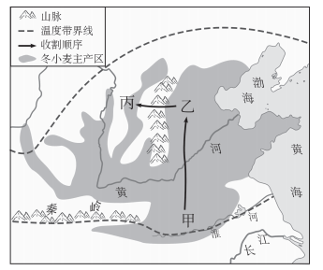
（2020·福建）小麦成熟时间受热量的影响。近20年我国小麦单位面积产量增幅全球领先。下图示意我国冬小麦主产区分布及收割顺序。读图，完成1~3题。
1.冬小麦主产区主要分布在（ ）
A.亚热带 B.暖温带
C.中温带 D.寒温带
2.影响冬小麦收割顺序由甲→乙、乙→丙的主要自然因素分别是（ ）
A.纬度、地形 B.纬度、海陆
C.土壤、地形 D.土壤、海陆
3.对提高小麦单位面积产量影响最大的农业技术是（ ）
A.麦种培育 B.无人播种
C.智能收割 D.粮食储运
B
A
A

Slide 13
解析：本题组考查我国农业。第1题，由图可知，冬小麦主要分布在秦岭以北的华北平原，属于暖温带地区。第2题，由材料“小麦成熟时间受热量的影响”可知，甲乙两地纬度差异大，造成了热量差异，丙、乙位于山脉两侧，地形差异造成了热量差异。第3题，增加农产品产量的技术，目的是从单位面积的土地上获得更多的农产品，不断提高土地生产率和劳动生产率，其中麦种培育是一个可行性农业技术。故1选B，2选A，3选A。

Slide 14
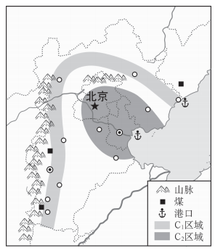
（2020·福建）下图示意京津冀城市群规划的双“C”字形区域发展格局。
读图，完成4~6题。
4.该城市群濒临的海洋是（ ）
A.渤海 B.黄海
C.东海 D.南海
5.C1区域重点发展高新技术产业，适宜布局的
工业部门是（ ）
A.石油化工 B.电子信息
C.金属冶炼 D.纺织服装
6.C2区域大力发展观光农业的突出优势是（ ）
A.港口众多 B.生态良好
C.矿产丰富 D.地形平坦
A
B
B

Slide 15
解析：本题组主要考查京津冀地区、工业、观光农业等相关知识。第4题，由图可知，京津冀地区位于太行山以东，濒临我国内海渤海。第5题，煤炭开采、石油工业、钢铁冶炼都属于传统工业，电子信息工业属于高新技术产业。第6题，C2区域远离北京、天津等大城市，位于山区附近，环境优美，生态良好。故4选A，5选B，6选B。

Slide 16
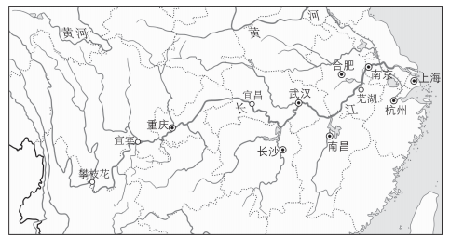
（2020·昆明）下图是我国部分工业城市的分布示意图，据此完成7~8题。
7.图示工业城市的分布特点是（ ）
A.沿铁路分布 B.沿河分布
C.沿公路分布 D.沿海分布
8.2020年1月以来，图中武汉突发新型冠状病毒疫情，上海派遣医疗队奔赴武汉支援，选择的最佳交通运输方式是（ ）
A.航空 B.河运
C.海运 D.公路
B
A
解析：本题主要考查长江沿江工业分布及交通运输方式的选择等相关知识。第7题，由图可以看出，图示区域的工业城市主要是沿河分布，在河流沿岸交通便利、水源充足，消费市场广阔，具备发展工业的优越条件。第8题，此次疫情期间，上海的医疗队奔赴武汉支援，最佳的运输方式是航空运输，这种运输方式运速快，可以在最短的时间到达目的地。故7选B，8选A。

Slide 17
实战提分
04

Slide 18
钦州市位于广西南部的低山丘陵地区，为亚热带季风气候。近年来，随着国家对农村政策的调整，钦州部分外出务工农民返乡承包土地，从事农业生产。据材料回答1~2题。
1.某返乡农民欲在承包的土地上栽种水果，下列水果中最适宜的是（ ）
A.荔枝 B.苹果 C.雪梨 D.椰子
2.某返乡农民用大棚种植反季节蔬菜。大棚主要调节了反季节蔬菜生长条件中
的（ ）
A.地形 B.温度 C.土壤 D.水分
A
B
3.下列关于我国农业可持续发展的做法，正确的是（ ）
①将林地和草地都开垦为耕地，增加粮食种植面积 ②积极推广喷灌、滴灌等节水灌溉技术 ③加大科技投入，改造一批中低产田 ④大力开垦陡坡、湿地、荒地，以扩大耕地面积
A.①② B.①④ C.②③ D.③④
C

Slide 19
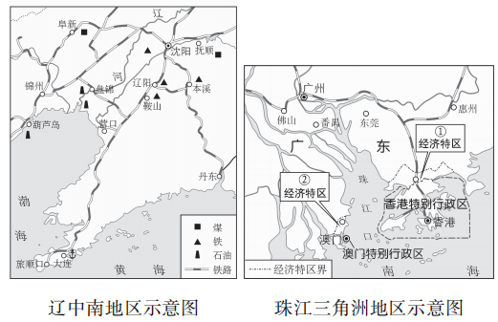
（2019·菏泽）读“辽中南地区示意图”和“珠江三角洲地区示意图”，完成4～5题。
4.与珠江三角洲地区相比，辽中南地区发展工业的优势是（ ）
A.矿产资源丰富
B.交通便利
C.华侨众多
D.水能丰富
5.有关珠江三角洲地区的叙述，正确的是（ ）
A.①、②两城市分别是珠海和深圳
B.京九铁路直达澳门
C.经济发展受国际市场影响较大
D.香港是该区域经济发展的中心城市
A
C

Slide 20
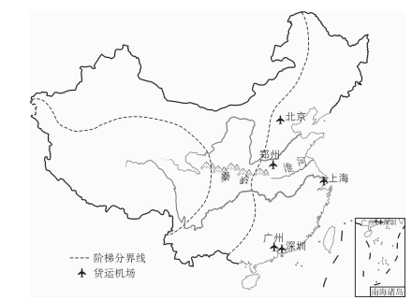
2020年初，位于北京、上海、广州、深圳、郑州的机场集中了全国国际货运量的90%。下图为五城市货运机场分布示意图。读图，完成6～8题。
6.图示货运机场都位于（ ）
A.地势第二级阶梯 B.北方地区
C.地势第三级阶梯 D.南方地区
7.新冠肺炎疫情期间，河南制造的防疫物资通过郑州的机场驰援世界各地。防疫物资采用空运的优势是（ ）
A.运量大 B.机动灵活
C.运速快 D.运费低
8.近年来，大量进口车厘子经郑州的机场进入我国，然后分运至北京、上海等地。郑州成为进口车厘子集散地的主要原因是（ ）
A.位置适中 B.气候适宜
C.经济发达 D.技术先进
C
C
A

Slide 21
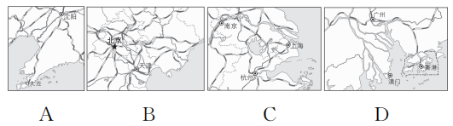
9.读我国四大工业区示意图，回答下列问题。
辽中南工业区
（1）A工业区的名称是 。
（2）B、C工业区分别有我国两座重要的城市， 铁路是连接两座城市的纽带。
（3）C工业区是我国最大的综合性工业区——沪宁杭工业区，其中“沪”代指的中心城市是 。
（4）D工业区是我国重要的 工业为主的综合性工业基地，它充分利用毗邻港澳的优势发展经济。
（5）C、D工业区发展工业的不利条件是 。
京沪
上海
轻
资源短缺

Slide 22
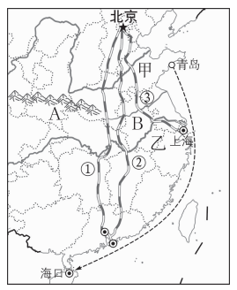
10.（2019·广西北部湾）读我国局部区域示意图，据所学知识完成下列各题。
（1）写出铁路干线的名称：① 线。
（2）铁路干线③连接京津唐工业基地和 工业基地。
（3）一箱急救药品需要从北京运往广州，请你选择合理的交通运输方式： 。
（4）甲地区的耕地类型是 以为主，乙地区比甲地区发展农业生产的优势自然条件是 。
（5）山西省和陕西省是我国重要的能源生产基地，能源输出对两省的经济发展起着重要的作用。秦皇岛至海口的航线可能运输的能源资源有 。
京广
沪宁杭（长三角）
航空运输
旱地
水热条件优越
煤炭

